Slide 1
Osvrt na metode za proceduralno generiranje sadržaja, te njihove primjene
Bojan Lovrović
Fakultet elektrotehinke i računarstva,
Sveučilište u Zagrebu

Slide 2
Uvod
Kreiranje:
teksture
zvukovi (muzika i zvucni efekti)
geometrija
pripovijesti
...
Upotreba:
računalne igre
CGI filmovi
simulacije
...

Slide 3
Gruba podjela algoritama 1/2
Generiranje metodama temeljenim na stvarnim fizikalnim pojavama koje utiječu na stvaranje rezultata koji mi pokušavamo generirati.
Simulacije dinamike fluida
Propagacija vatre
„Rain drop algorithm”
...

Slide 4
Gruba podjela algoritama 2/2
Kreiranje metodama koje su dobivene promatranjem isključivo rezultata koje pokušavamo generirati.
Perlinov šum
Simplex šum
Voronoi-jevi dijagrami
...

Slide 5
Generatori slučajnih brojeva
Odlike:
prostorna i vremenska složenost
period
Algoritmi:
LCG (linear congruential generator)
Mersenne twister
Implementacija distribucija

Slide 6
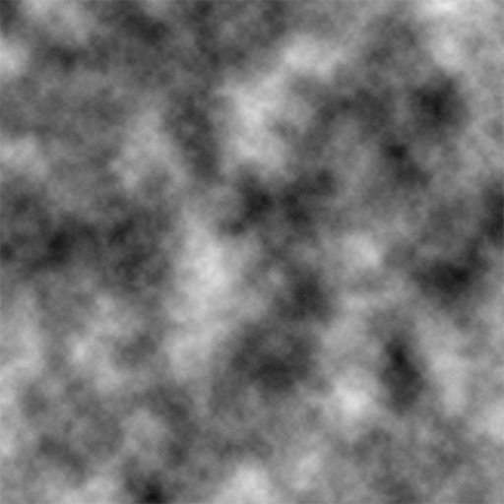
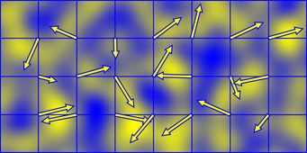
Generator visinske mape 1/2
Perlinov šum
polje vektora
bikubna interpolacija
oktave

Slide 7

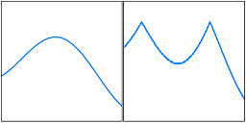
Generator visinske mape 2/2
Grebeni
Mješanje grebena sa običnim šumom

Slide 8
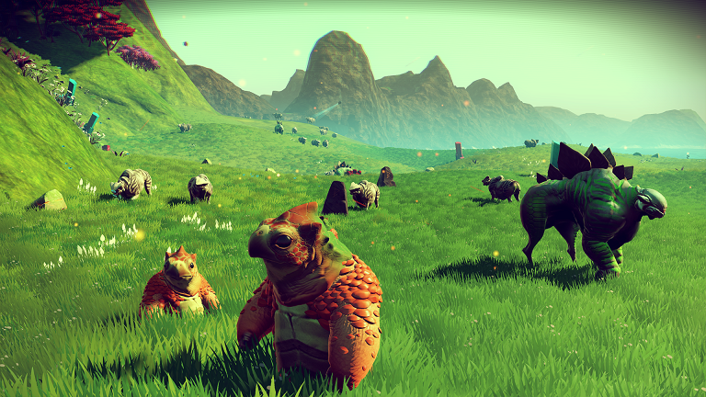
Proceduralno generirani sadržaj i memorijski prostor
Projekti:
.kkrieger
No Man’s Sky
Mana je duže izvršavanje prilikom učitavanja.

Slide 9

Proceduralno generirani sadržaj i produktivnost
Najraširenija primjena
Projekti:
Witcher 3
Mark Maker

Slide 10
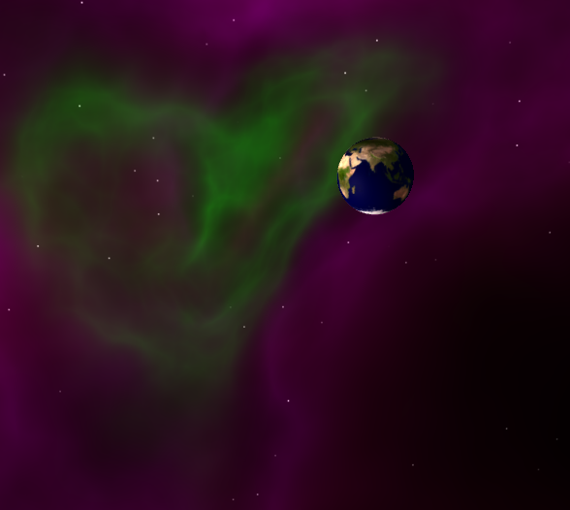
Jednostavan primjer proceduralno generiranog sadržaja
3D textura generirana na GPU (32 MB)
Ray casting (oko 50 uzoraka)
Korištenje palete boja za dobivanje boje iz intenziteta

Slide 11
Zaključak
Pretjerano korištenje često daje loše rezultate
Sa pojačanjem jačine dostupnog sklopovlja mogu se očekivati još mnoge zanimljive primjene i projekti.

Slide 12
Hvala na pažnji
Pitanja?

